Slide 1
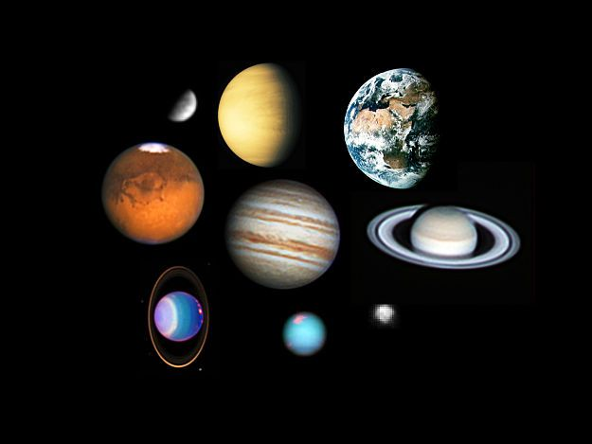
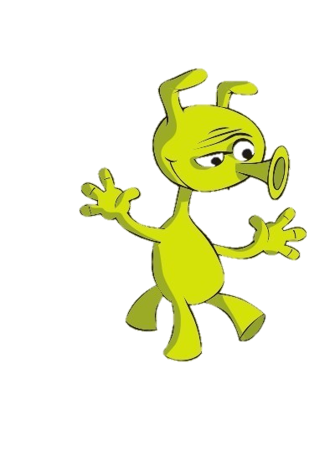
ЛЕКСИЧЕСКАЯ ТЕМА
КОСМОС
ВЫПОЛНИЛА
Бондарева С.В
УЧИТЕЛЬ - ЛОГОПЕД:
МАДОУ детский сад №22 с Успенского

Slide 2
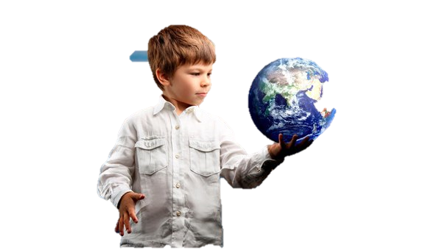
Цель:
совершенствовать лексико - грамматические категории и связную речь на примере темы "Космос"

Slide 3
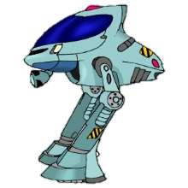
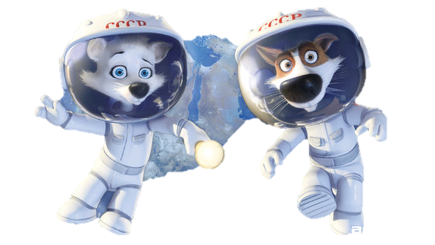
Задачи:
1. Коррекционно-образовательные: расширять и активизировать словарь существительных, прилагательных, глаголов по теме; учить детей подбирать слова с противоположным значением (антонимы). Формировать навыки построения связных монологических высказываний , учить отвечать на вопросы полным ответом.
2. Коррекционно-развивающие: развивать зрительное восприятие,
слуховое внимание, мышление, память; развивать навык контроля за
ответами детей и самоконтроль.
3. Коррекционно-воспитательные: воспитывать у детей интерес к окружающему миру.

Slide 4
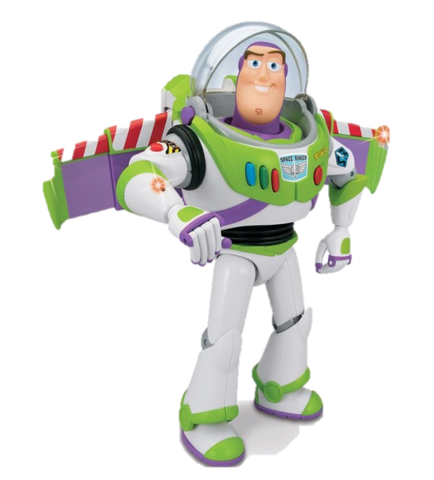
словарь
Существительные:
космос, комета, космонавт, ракета, метеорит, (космический) корабль, космодром, станция, планета, спутник, планетарий, полет, инопланетянин, звезда, созвездие, Марс, Сатурн, Юпитер, Плутон, Венера, Меркурий, Земля, Луна, Уран, Нептун, Солнце.
Глаголы:
осваивать, запускать, летать, прилетать, приземляться.
Прилагательные:
первый, космический, межпланетный, звёздное

Slide 5
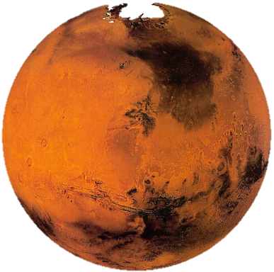
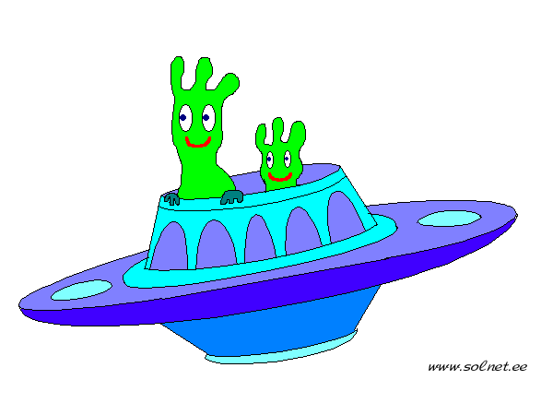
Игра «Скажи наоборот» Цель: учить детей подбирать слова с противоположным значением (антонимы). Например:
далёкий — близкий тесный — ...
большой — ... улетать — ...
высокий — ... взлетать — ...
известный — ... включать — ...
тёмный — ... подниматься — ...
яркий — ...

Slide 6
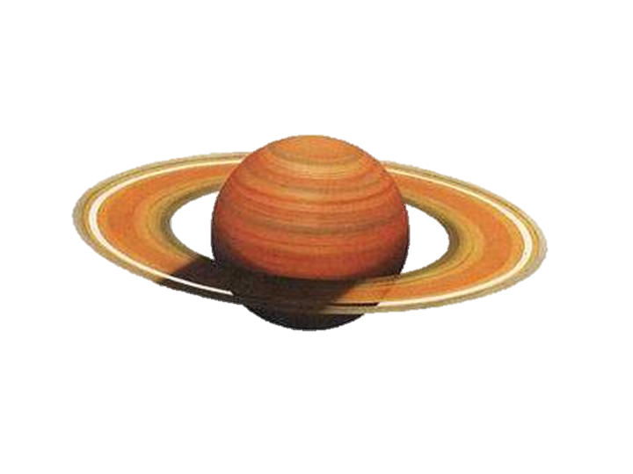
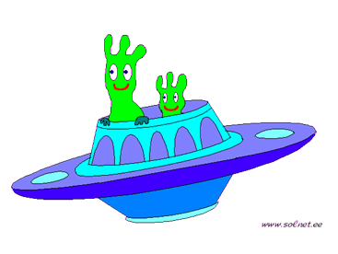
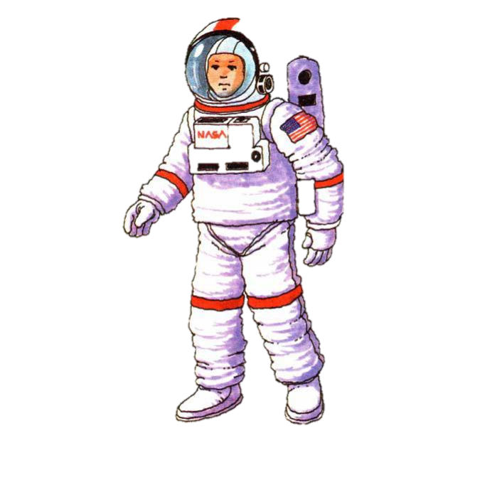
Игра «Сосчитай-ка» Цель: развивать грамматический строй речи (согласование существительных с числительными). Например:
Один большой метеорит, два больших метеорита,..., пять больших метеоритов
Одна быстрая ракета, ...
Один опытный космонавт, ...
Одна далёкая планета, ...

Slide 7
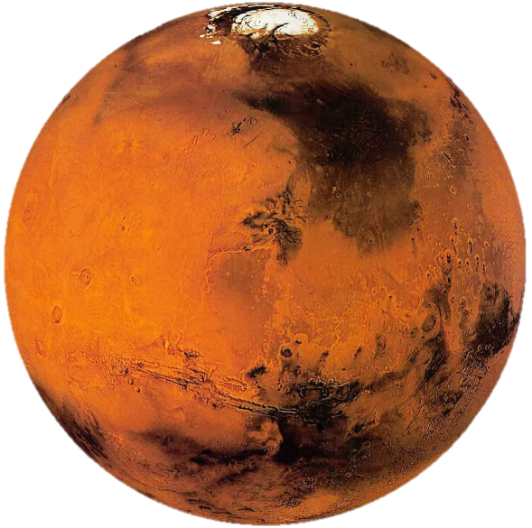
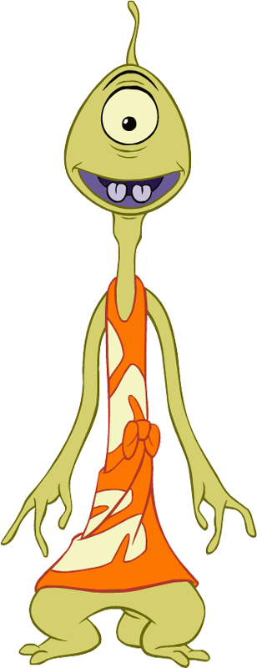
Игра «Составь предложение»
Игра «Составь предложение»
Цели: развивать связную речь, закреплять умение правильно строить предложение, развивать слуховое внимание.
Ход игры. Воспитатель предлагает детям послушать предложение, в котором все слова поменялись местами, и построить правильное предложение.
В, космонавт, летит, ракете.
Звёзды, светят, небе, на.
В, корабль, космический, полёт, отправляется.
Падает, с , комета, неба, хвостатая.

Slide 8
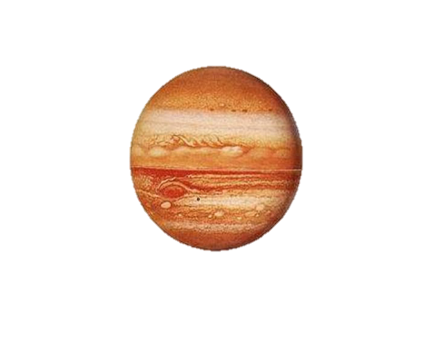
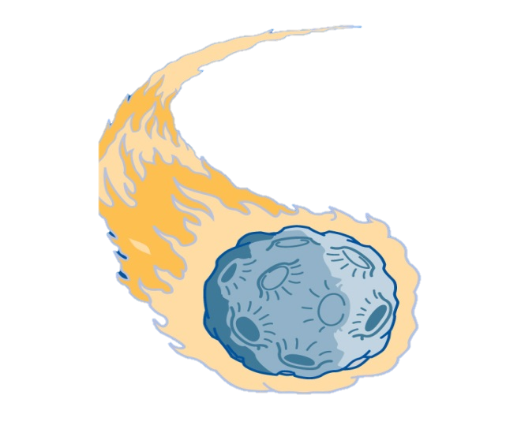
Физминутка
На луне жил звездочет - (смотрят в телескоп)
Он планетам вел учет: (считают планеты указательным пальцем)
Меркурий – раз, (Описать круг рукой)
Венера – два (хлопок)
Три – Земля, четыре – Марс, (присесть)
Пять – Юпитер, шесть – Сатурн, (наклоны вправо – влево)
Семь – Уран, восемь – Нептун, (наклоны вперед – назад)
Девять – дальше всех – Плутон, (прыжок)
Кто не видит – выйди вон! (развести руки в стороны)

Slide 9
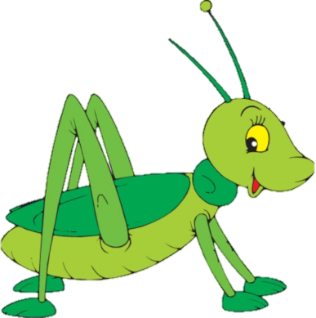
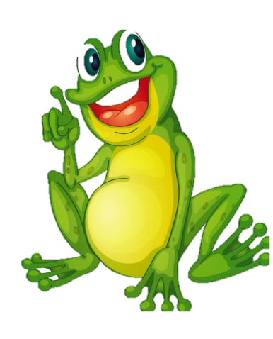
Текст для пересказа ЧТО ТАКОЕ ЗВЁЗДЫ?
— А что такое звёзды? — спросил однажды кузнечик.
Лягушонок задумался и сказал:
— Большие слоны говорят: «Звёзды — это золотые гвоздики, ими прибито небо». Но ты не верь.
Большие медведи думают: «Звёзды — это снежинки, что забыли упасть». Но ты тоже не верь.
Послушай меня лучше. Мне кажется, виноват большой дождь. После большого дождя растут большие цветы. А ещё мне кажется, когда они достают головой небо, то и засыпают там.
— Да, — сказал кузнечик. — Это больше похоже на правду.
Звёзды — это большие цветы. Они спят в небе, поджав длинные ножки.
Г. Цыферов
Вопросы:
О чём спросил кузнечик однажды?
Что сказал лягушонок?
Что говорили большие слоны о звёздах?
Что думали о звёздах большие медведи?

Slide 10
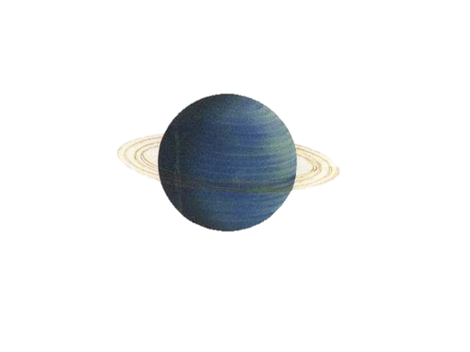
Стихи для чтения и заучивания наизусть
КОСМОНАВТ
В тёмном небе звёзды светят,
Космонавт летит в ракете.
День летит и ночь летит
И на землю вниз глядит.
Видит сверху он поля, Горы, реки и моря.
Видит он весь шар земной,
Шар земной — наш дом родной.
В. Степанов

Slide 11
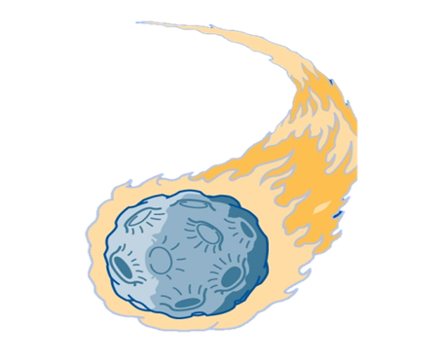
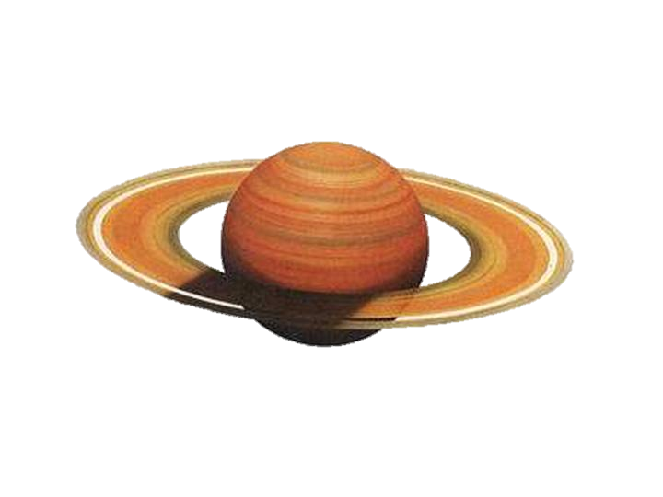
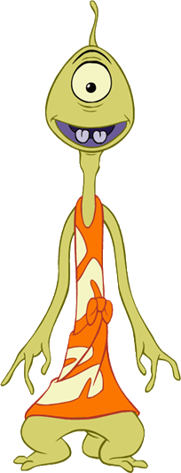
Загадки
В космосе сквозь толщу лет
Ледяной летит объект.
Хвост его - полоска света,
А зовут объект…
Все планеты с полюсами,
Есть экватор у любой.
Но планеты с поясами
Не найдете вы другой.
В этих кольцах он один,
Очень важный господин.

Slide 12
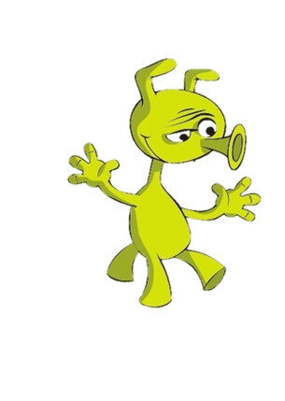
Загадки
Космонавты, крепко сели?
Скоро в космос выхожу!
Вкруг Земли на карусели
По орбите закружу
Он в скафандре, со страховкой
Вышел на орбиту.
Кораблю поправил ловко
Кабель перебитый.

Slide 13
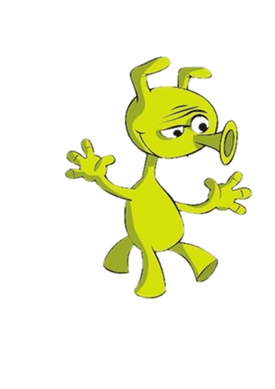
Спасибо за внимание

